Slide 1
Девизни курс
Предавања, 18. мај 2020.

Slide 2
литература
Изучавање међународне економије не може бити комплетно без упознавања са девизним курсом. Девизни курс и девизно тржиште имају важну улогу. За девизни курс се често каже да је термометар здравља једне економије имајући у виду бројне факторе који утичу на његово формирање.
Литература: Економија за правнике, Јасмина Лабудовић Станковић, Крагујевац, 2019, стр. 286-300.

Slide 3
Појам девизног курса
Девизни курс представља цену једне јединице стране валуте изражене у домаћој валути. Страни новац (валута) представља специфичну врсту робе, а свака роба има своју цену.
Девизни курс показује колико ћемо динара издвојити за једну јединицу неке стране валуте. На пример 1 евро размењује се за 120 РСД. Овакво изражавање девизног курса назива се директно нотирање. Постоји и индиректно нотирање (када се изрази вредност домаће валуте у страној валути). На пример, 1 РСД = 0,00833 ЕУР.

Slide 4
Девизе и валута
Девизе представљају потраживања домаћих лица према иностранству која гласе на неку страну валуту. То су, у ствари, новчана потраживања у страној валути. Могу бити краткорочна и дугорочна.
Валутa (ital. valuta - вредност) представља новац који је законско средство плаћања на територији једне земље. Појављује се у облику папирних новчаница и кованог новца.
Динар је валута Републике Србије. Динар је законско средство плаћања. Имајући то у виду, обавеза је свих физичких и правних лица да га користе у промету за извршавање својих обавеза, осим у изузетним случаејвима предвиђенм законом. Народна банка Србије прописује у којим случајевима се плаћање, наплаћивање, уплате и исплате могу вршити и у ефективном страном новцу.

Slide 5
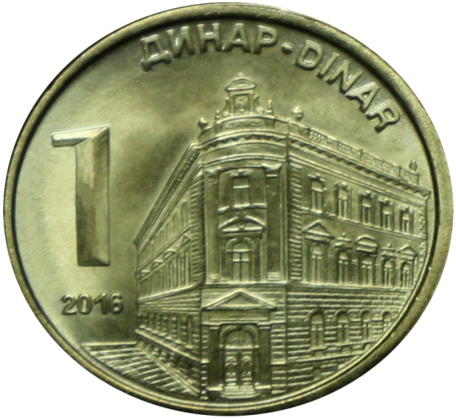
валута
Валуте могу бити конвертибилне и неконвертибилне. Конвертибилне су оне које се могу разменити за било коју другу валуту. Неконвертибилне су оне које се не могу разменити за друге валуте, већ се користе као средство плаћања на унутрашњем тржишту једне земље.
Постоји унутрашња и спољашња
конвертибилност. На пример,
динар је неконвертибилна валута
ван граница Републике Србије, али је
конвертибилна валута у унутрашњем
промету.

Slide 6
валута
Некада је појам конвертибилности подразумевао замену једне валуте за злато. Укидањем златног стандарда конвертибилност је добила ново значење и подразумева размену једне валуте за било коју другу валуту.
Валута има унутрашњу и спољашњу вредност. Унутрашња вредност валуте одређује се преко куповне моћи, док се спољашња одређује у односу према другим валутама.

Slide 7
Девизни курс има више функција
Девизни курс омогућује упоредивост домаћих и страних цена роба и услуга, обезбеђује уравнотежење платног биланса, може утицати на развијање платног промета са иностранством, детерминише структуру размене са иностранством.
Једна од најважнијих улога девизног курса остварује се кроз могућност упоређивања и прерачунавања домаћих и страних цена роба и услуга. Девизни курс омогућава да цене стране робе и услуга прерачунамо и искажемо у домаћој валути.

Slide 8
Номинални девизни курс
Номинални девизни курс је цена једне јединице стране валуте изражена у домаћој валути. Номинални курс се може мењати.
Пример 1: ако се за 1 евро може добити 100 динара, а раније је могло 120 динара, то значи да је евро ослабио, а домаћа валута је ојачала. Сада је потребно издвојити мање динара (100) за 1 евро него раније. Наступила је апресијација динара или повећање вредности динара у односу на страну валуту.
Апресијација домаће валуте представља повећање цене домаће валуте изражене у страној валути. Кад дође до апресијације националне валуте, производи земље чија је валута ојачала постају скупљи за стране купце.

Slide 9
Номинални девизни курс
Пример 2: Ако се за 1 евро може добити 140 динара, то значи да је евро ојачао, а динар ослабио. Сада је потребно издвојити више динара (140) за 1 евро него раније. Раније је требало издвојити 100, односно 120 динара (у првом примеру) за 1 евро. Наступила је депресијација или смањење вредности динара у односу на страну валуту.
Депресијација домаће валуте представља смањење цене домаће валуте изражене у страној валути. Када наступи депресијација националне валуте, производи земље чија је валута ослабила постају јефтинији за стране купце.
До депресијације и апресијације долази под утицајем промене понуде и тражње у условима флуктуирајућег девизног курса

Slide 10
Реални девизни курс
Реалан девизни курс је онај који изједначава општи ниво цена на домаћем тржишту са општим нивоом цена у иностранству. То је курс на основу ког можемо разменити робе и услуге једне земље за робе и услуге неке друге земље. Он показује шта можемо да купимо новцем у две земље које поредимо. Наравно, и овај курс је подложан променама.
Девизни курс је у равнотежи (е₀) када су понуда (S₀) и тражња (D₀) девиза изједначене, тј. када нема вишка понуде над тражњом, нити вишка тражње над понудом девиза. Равнотежу девизног курса представљамо на графику који следи.

Slide 11
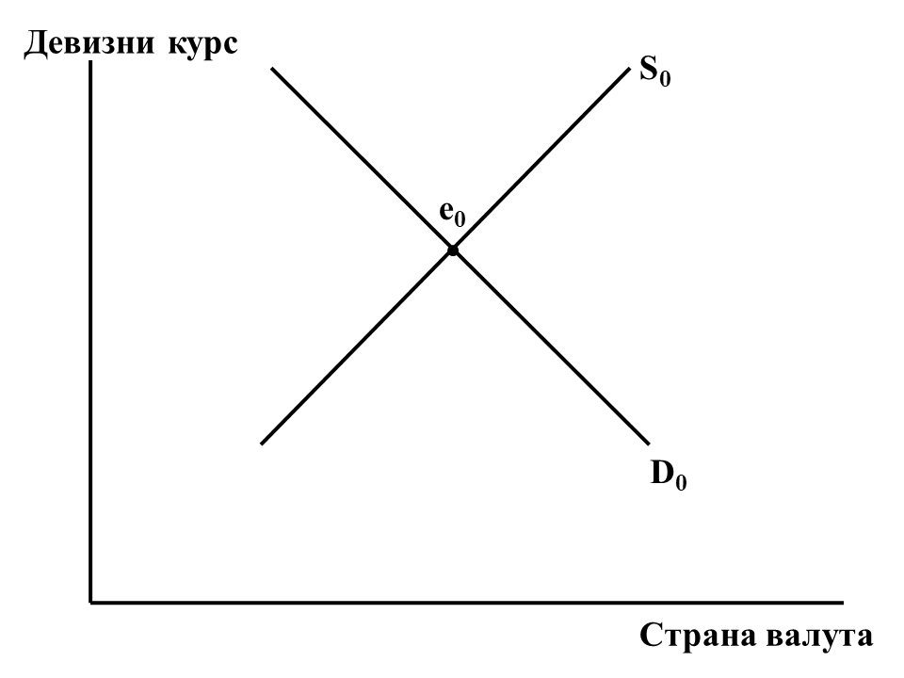
График – девизни курс у стању равнотеже

Slide 12
Девизни курс равнотеже
Девизни курс равнотеже је онај који успоставља равнотежу платног биланса у једном дужем периоду, али без увозних (царина, квота и др.) и девизних ограничења наметнутих од стране државе, с једне стране, и без масовне инфлације и незапослености на унутрашњем тржишту, с друге стране.

Slide 13
Формирање девизног курса
Фактори који утичу на висину девизног курса су: стање платног биланса, девизне шпекулације, паритет куповне моћи, интервенције централне банке, обим привредне активности и економско и политичко стање у земљи.
Девизни курс се може формирати и у фиксном износу у односу према неком тзв. заједничком именитељу, тј. валутном паритету (lat. paritas – једнакост). То може бити једна валута или корпа валута.
Према начину формирања разликујемо две основне врсте девизног курса. То су фиксни и пливајући (флуктуирајући) девизни курс.

Slide 14
Фиксни девизни курс
Фиксни девизни курс представља цену стране валуте изражену у домаћој валути од стране монетарних власти једне земље, при чему се домаћа валута у једном дужем периоду фиксно везује за одређени валутни паритет или заједнички именитељ. Валутни паритет је вредност валуте утврђена у односу на валуту друге земље или корпу валута. Корпу валута обично чине валуте земаља главних спољнотрговинских или финансијских партнера.
У режиму фиксног девизног курса тражња и понуда девиза немају утицаја на формирање девизног курса.

Slide 15
Девалвација и ревалвација
Унутрашња и спољашња вредност валуте не морају увек да се поклапају. Као последица непоклапања може доћи до прецењене или потцењене валуте. У случају прецењености валуте (унутрашња вредност валуте је мања од спољашње), прибегава се девалвацији националне валуте. То је административна мера смањења спољашње вредности и служи елиминисању дефицита платног биланса. Када валута постане потцењена (унутрашња вредност валуте је већа од њене спољашње вредности), спроводи се ревалвација - административна мера повећања спољашње вредности националне валуте у циљу елиминисања суфицита платног биланса.
Девалвација и ревалвација се спроводе у условима фиксног девизног курса.

Slide 16
Флуктуирајући девизни курс
Флуктуирајући девизни курс представља цену стране валуте изражену у домаћем новцу која се формира на основу деловања понуде и тражње девиза на девизном тржишту.
У основи формирања овог девизног курса лежи платнобилансна теорија формирања девизног курса. Уколико је платни биланс у дефициту (вредност увоза је већа од вредности извоза), то значи да је порасла тражња за девизама, што води расту девизног курса. То стимулише извоз, а дестимулише увоз. Уколико је пак платни биланс у суфициту (вредност извоза је већа од вредности увоза), девизни курс ће опасти јер је порасла понуда девиза. Такво стање води дестимулисању извоза, а стимулисању увоза.

Slide 17
Златни и златно-девизни стандард
У време златног стандарда постојао је тзв. златни паритет који је имао улогу заједничког именитеља. Тај заједнички именитељ било је злато. Девизни курс се одређивао поређењем количине злата коју је садржала једна јединица неке валуте са количином злата коју је садржала друга валута. Преко фиксног односа валуте према злату успостављен је фиксни однос између валута.
Према златно-девизном стандарду, за злато је могла да се размењује само валута која се сматрала резервном светском валутом. У то време то је био долар. Све остале валуте свој курс утврђивале су у односу на долар.

Slide 18
Теорија паритета куповне моћи
Паритет куповне моћи значи да се за једну јединицу неке валуте може купити иста количина роба и услуга у било којој земљи. Паритет куповне моћи показује вредност једне валуте изражену у некој роби. Ова теорија базира се на тзв. закону једне цене, на основу ког се иста роба продаје по истој цени на различитим местима.
Према теорији паритета куповних снага, девизни курс ће се формирати на нивоу који изједначава куповну моћ националне валуте на домаћем и страном тржишту. Девизни курс ће се променити уколико дође до промене куповне моћи валуте.
Теорија има својих ограничења, а закон једне цене се изражава као тенденција.

Slide 19
Теорија паритета каматних стопа
Претварање једне валуте у другу мотивисано је већом каматном стопом у земљи у чију валуту се врши претварање (конвертовање) јер се захваљујући тој већој каматној стопи може остварити већи профит. Прилив капитала због веће каматне стопе утиче на девизни курс. Курс ће се формирати када се каматне стопе изравнају. Ова теорија има више оправдања у кратком року него у дугом.

Slide 20
Девизно тржиште
Девизно тржиште је тржиште на коме се одвија трговина или купопродаја девизама. Може бити национално (на територији једне земље) и међународно (када се купопродаја одвија између више земаља).
Девизна тржишта припадају реду највећих светских тржишта, у прилог чему говори чињеница да се годишња вредност трговине на овим тржиштима може изразити стотинама билиона долара.
Девизне берзе су данас организовани скупови банака и осталих трговаца који су међусобно повезани у трговини девиза.

